Slide 1
데이터베이스 교육 (과제풀이)
2024.08.26
이명균

Slide 2
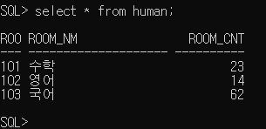
과제1
과제1 : 다음테이블을 만드세요
테이블 이름은 human
컬럼은 강의실번호 - 101, 102, 103
강의실이름은 한글로 최대 10글자
수강생 수는 정수 2자리까지
개념적 설계(테이블명세서)
Table 명 : human
컬럼 | Room_no | Room_nm | Room_cnt
컬럼의미 | 강의실 번호 | 강의실 이름 | 수강생 수
속성 | Varchar2(3) | Varchar2(20) | Number(2)
제약조건 | 3자리 숫자 | 한글최대10글자 | 정수 2자리
물리적 설계(쿼리문)
테스트결과
create table human (
room_no varchar2(3),
room_nm varchar2(20),
room_cnt number(2)
);

Slide 3
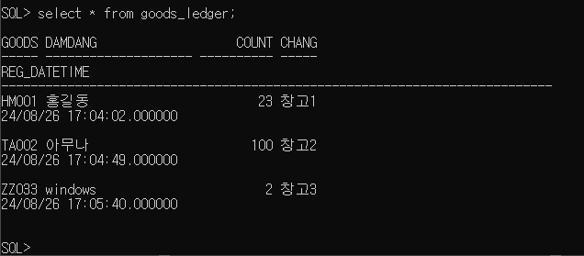
과제2
과제2 : 이번 프로젝트는 상품입출고 데이터베이스를 구축합니다.
상품은 상품 번호가 있습니다.. 상품 번호는 회사명+번호를 구성됩니다
회사명은 HM이고 번호는 001부터 999번까지 입니다.
상품은 담당자를 기록합니다.
수량이 있으며 수량은 1부터 100까지 입니다.
등록일이 있습니다. 등록일은 년월일시분초를 저장합니다.
창고별로 상품을 등록하고 있으며, 창고는 창고1, 창고2,창고3 3개입니다.
개념적 설계(테이블명세서)
Table 명 : Goods_ledger
컬럼 | goods_no | damdang | count | changgo | reg_datetime
컬럼의미 | 상품번호 | 담당자 | 수량 | 창고 | 등록일시
속성 | vcarchar2(5) | Varchar2(20) | number(3) | varchar2(5) | TIMESTAMP
제약조건 | unique 회사명(2)+번호(3) | 한글최대10글자 | Check 1~100 | Check 창고1, 창고2,창고3 | 년월일시분초
예시 | (HM001)
물리적 설계(쿼리문)
테스트결과
create table goods_ledger (
goods_no varchar2(5) unique,
damdang varchar2(20) not null,
count number(3) check(count between 1 and 100),
changgo varchar2(5) check(changgo in ('창고1','창고2','창고3')),
reg_datetime TIMESTAMP
);

Slide 4
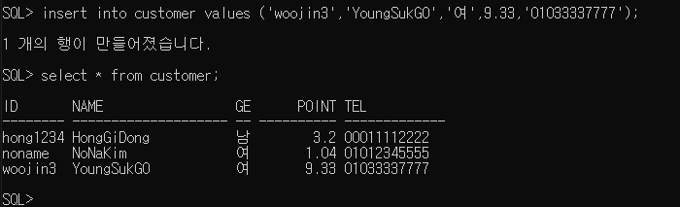
과제3
과제3 : 고객의 정보를 저장하는 테이블을 구축합니다.
고객은 아이디와 이름과 성별과 포인트와 전화번호를 입력합니다.
아이디와 이름은 필수로 입력해야 합니다.
아이디는 8글자 입니다.
이름은 한글로 최대 10글자까지 가능합니다.
성별은 남또는 여로 입력합니다.
포인트는 숫자3자리와 소수점2째자리 까지 가능합니다.
전화번호는 000-1111-2222 총 13자리 입니다.
개념적 설계(테이블명세서)
Table 명 : Customer
컬럼 | id | name | gender | point | tel
컬럼의미 | 아이디 | 고객명 | 성별 | 포인트 | 전화번호
속성 | vcarchar2(8) | varchar2(50) | Varchar2(20) | float(3.2) | varchar2(13)
제약조건 | Not null 8글자 | Not null 한글최대10글자 | Check ‘남’ or ‘여’ | 숫자3자리와 소수점2째자리 | 총 13자리
예시 |  |  |  |  | 000-1111-2222
물리적 설계(쿼리문)
테스트결과
create table customer (
id varchar2(8) not null,
name varchar2(20) not null,
gender varchar2(2) check (gender in ('남','여')),
point number(3,2),
tel varchar2(13)
);

Slide 5
개념적 설계(테이블명세서)
Table 명 : mmm
컬럼 | no | name | gender
컬럼의미 | 넘버 | 이름 | 성별
속성 | Number(3) | varchar2(10) | Varchar2(1)
제약조건 | primary key 3자리 | 한글최대5글자 | Check ‘M’ or ‘F’
예시 | 333 | ‘홍길동’ | ‘M’

